Slide 1
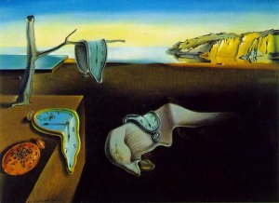
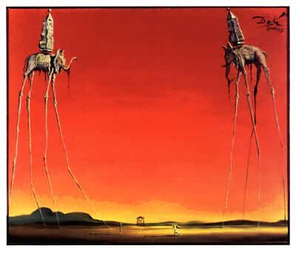
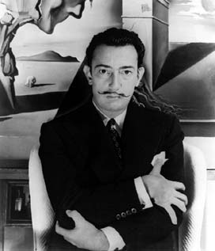
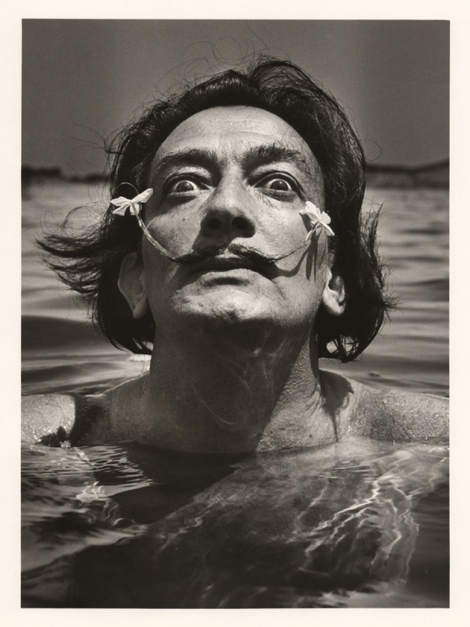
Salvador DalÍ
The Elephants 1948
The Persistence of Time 1931
1904-1989

Slide 2
Biografía
Nació en Figueres, Cataluña
Su nombre verdadero:
Salvador Domingo Felipe Jacinto Dalí i Domènech
Su hermano, también Salvador, se murió 9 meses antes de su nacimiento. Sus padres le dijeron que él era la reencarnación del hermano
Asistió a la escuela de arte en 1916
Tuvo su primera exhibición de dibujos en 1919
Su madre se murió en 1921 de cáncer de mamá
Su padre se casó con la hermana de la madre de Dalí

Slide 3
Biografía
Se mudó a Madrid en 1921 para estudiar en la Academia de San Fernando
La escuela lo expulsó en 1926 porque Dalí dijo que no había ningún profesor con tanto talento para darlo exámenes
Conoció a su esposa en 1929, pero ellos no se casaron hasta 1934
Dalí llegó a ser miembro del grupo surrealista en 1929
Gala, su esposa, era un esfuerzo GRANDE en el arte, la vida, y todos aspectos de Dalí

Slide 4
Biografía
De 1949 hasta su muerte, Dalí vivió en Cataluña
Gala y Dalí se separaron hacia el fin de sus vidas
Gala se murió en 1982
Dalí perdió el propósito de vivir después de la muerte de ella aunque no vivían juntos.
Dalí se murió en 1989

Slide 5
Su arte
Sus influencias principales eran de artistas clásicos (Rafael, Bronzino, Francisco de Zurbarán, Velázquez, etc.), artistas de avant garde, y artistas modernistas
Otro influencia era las ciencias y las matemáticas
Experimentó con cubismo y Dada (estilo de artes visuales, literaria, y diseño gráfico) al principio de su carrera (en los años 1920)
La mayoría de su carrera, pintó en el estilo surrealista

Slide 6
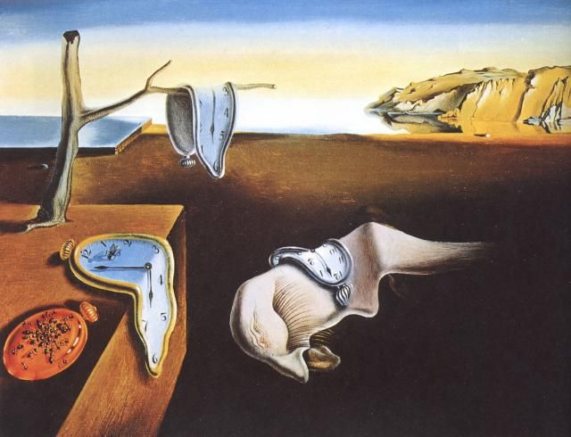
The Persistence of Memory 1931

Slide 7
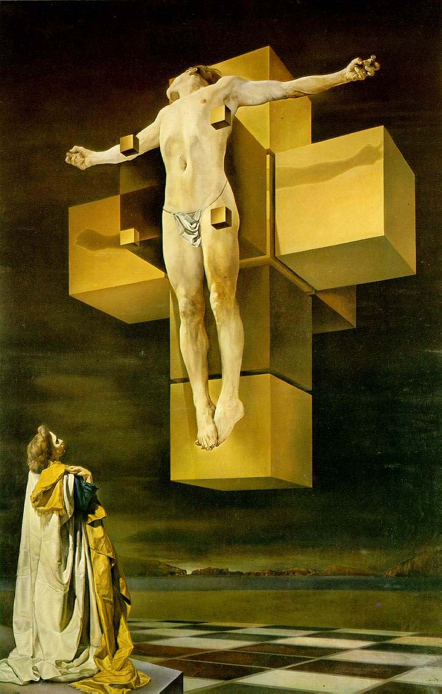
Crucifixion (“Hypercubic Body”) 1954

Slide 8
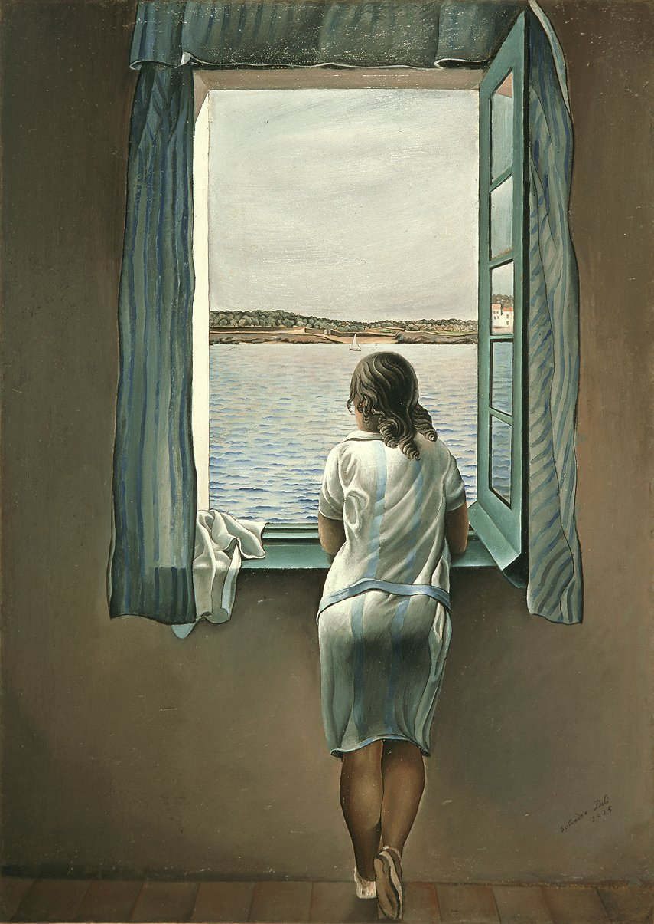
Figure at a Window 1925

Slide 9
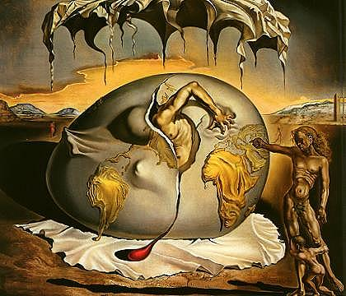
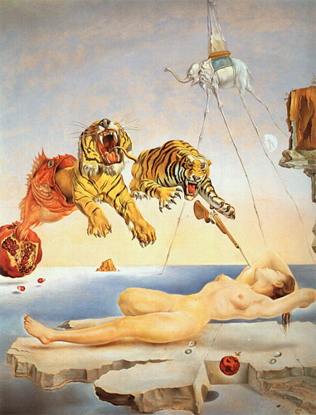
One Second Before Awakening from a Dream Caused by the Flight of a Bee Around a Pomegranate 1944
The Birth of the New Man 1943

Slide 10
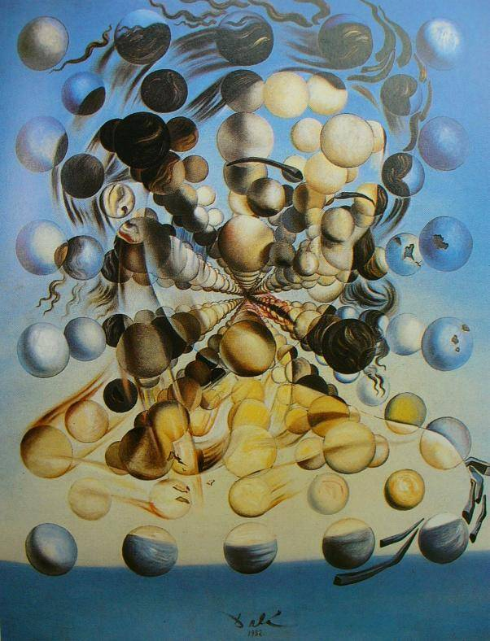
Galatea Of The Spheres 1952

Slide 11
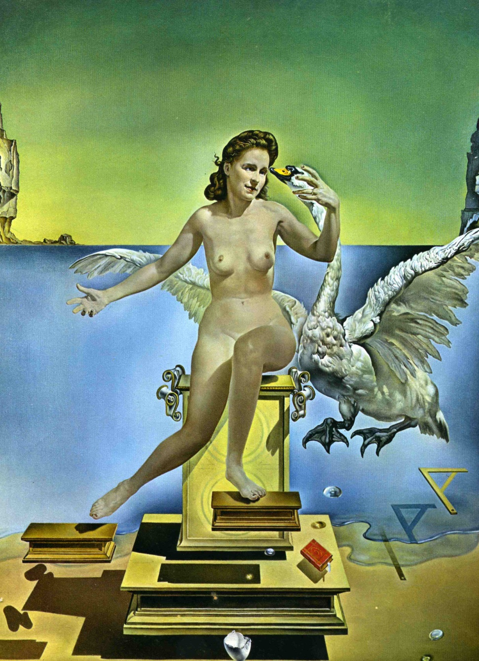
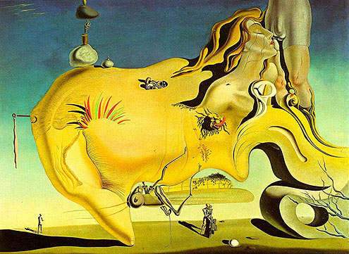
Leda Atómica 1949

Slide 12
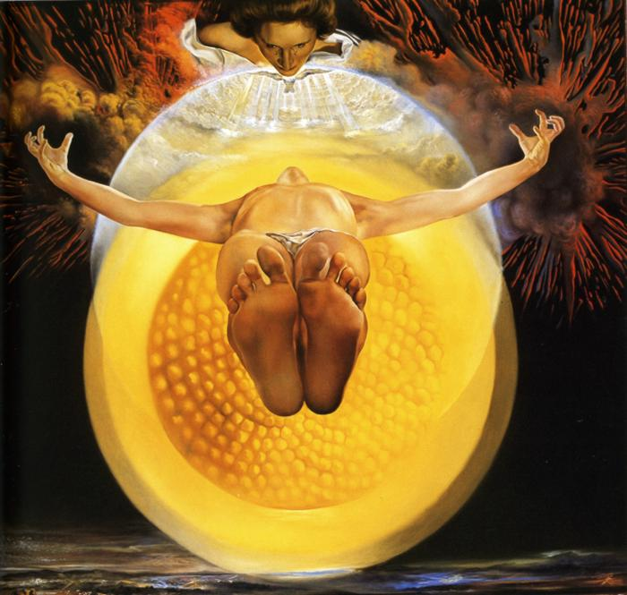
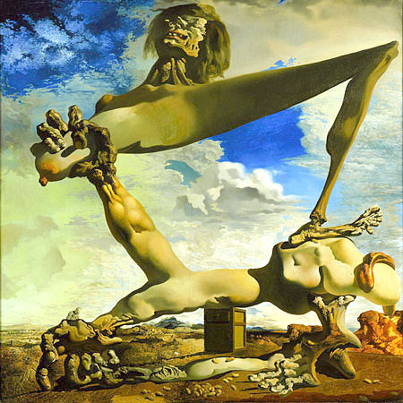
Self-construction with Boiled Beans: Premonition of Civil War 1936
Ascensão de Cristo 1958

Slide 13
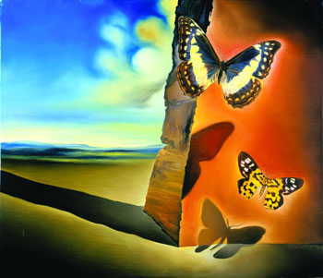
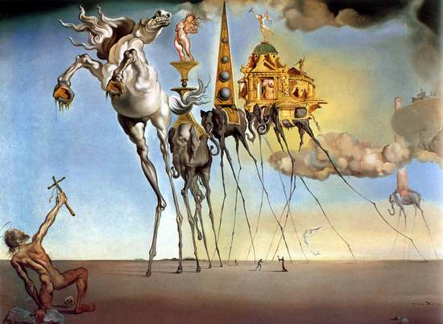
Paysage aux Papillons 1959
The Temptation of St. Anthony 1946

Slide 14
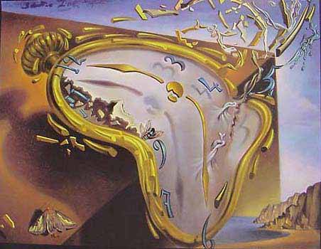
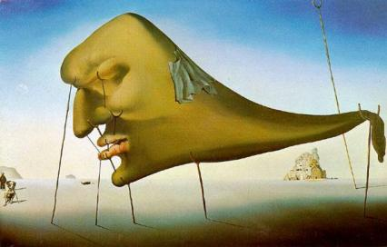
Exploding Clock 1954
The Dream 1931

Slide 15
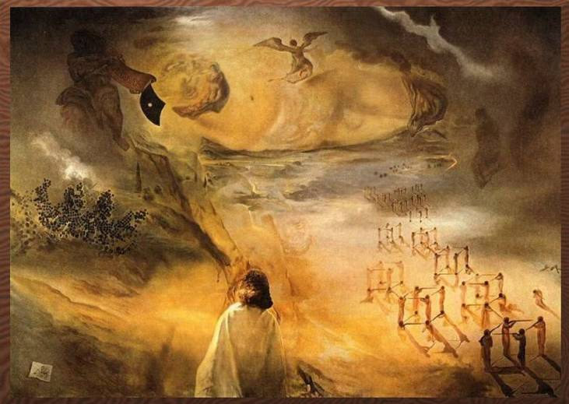
Galacidalacidesoxyribonucleicacid 1963 (discovery of helix-shaped DNA inspired this)

Slide 16
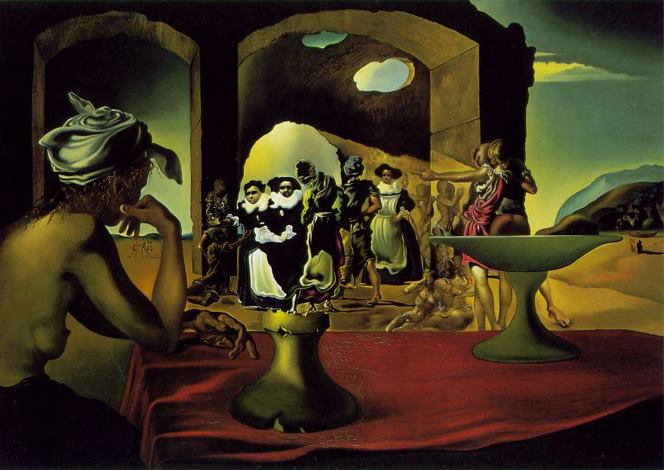
Slave Market with the Disappearing Bust of Voltaire 1940

Slide 17
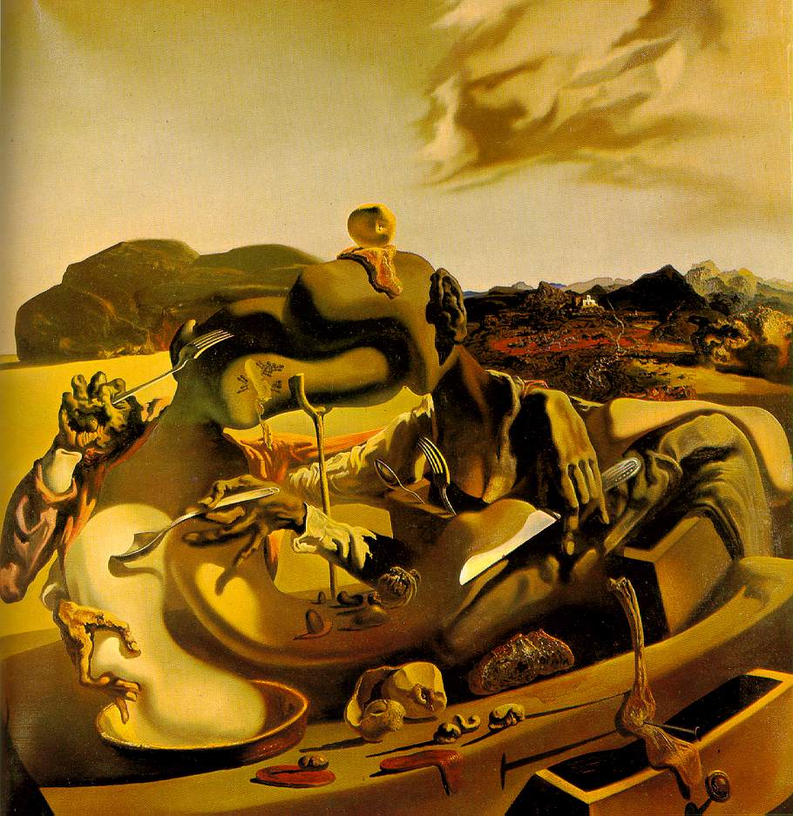
Cannibalism in Autumn 1937

Slide 18
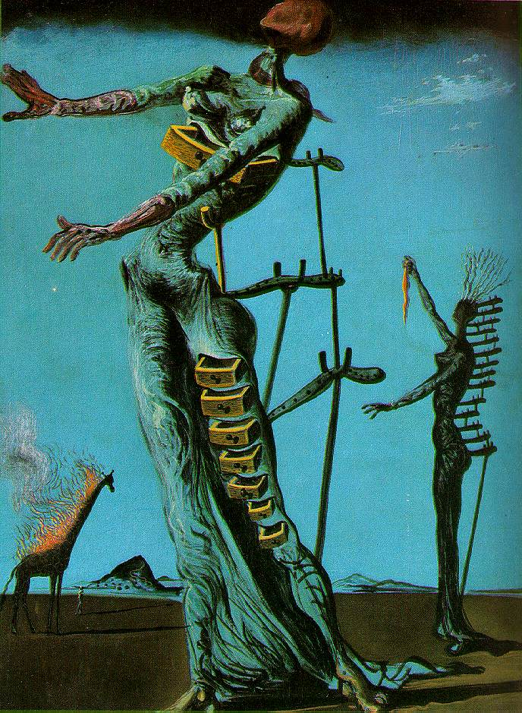
Lighted Giraffes 1937

Slide 19
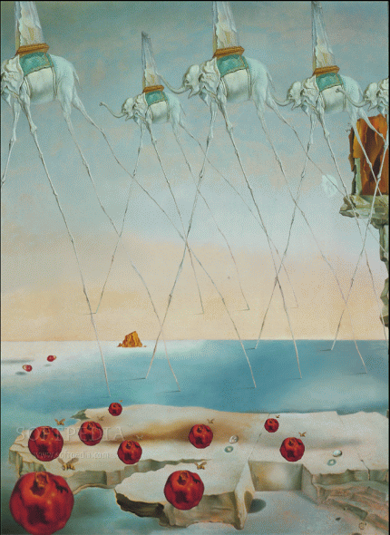
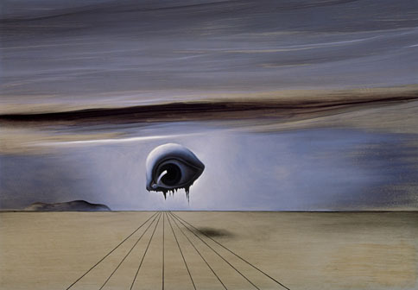
Study for the Dream Sequence in Spellbound 1945

Slide 20
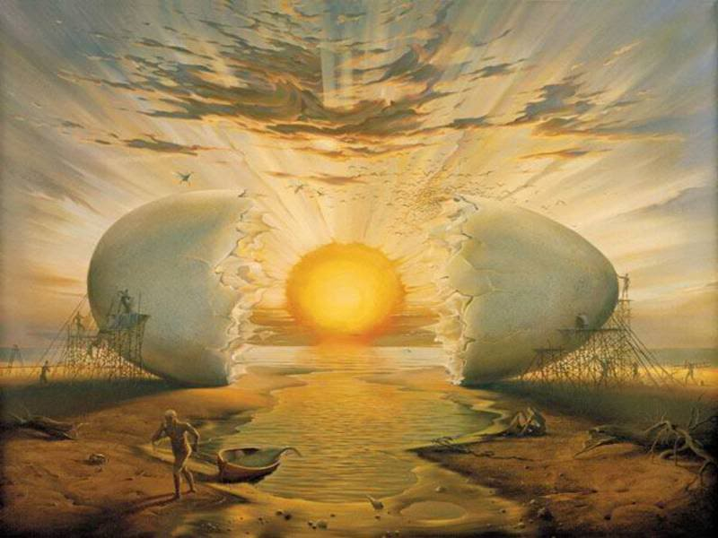

Slide 21
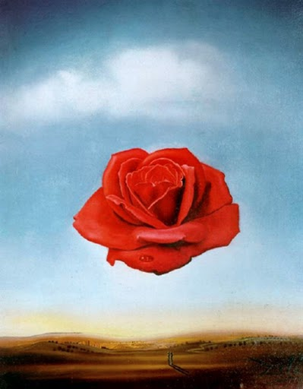
Meditative Rose 1958

